Slide 1
KUNSKAPSSTYRNING
2020-06-16
1
1
Organisation/Namn
DISKUSSIONSSTÖD PERSPEKTIVRAPPORTEN
Verksamhetsutveckling och digitalisering

Slide 2
Verksamhetsutveckling för en digitalisering – år 2040
Övningen har delats in i tre diskussionsområden:
I. DIGITALI-SERINGSDRIVEN STRUKTUR-OMVANDLING INOM HÄLSO- OCH SJUKVÅRD
II. NY TEKNOLOGI DEL AV PATIENT-ERS VARDAG OCH VÅRDENS UTVECK-LING ÅR 2040
III. FÖRLYTTNING MOT ÅR 2040

Slide 3
Logga in på menti.com via din telefon eller dator med koden XXXXXX (finns på de interaktiva sliden du skapar i Mentimeter)

Slide 4
I. DIGITALISERINGS-DRIVEN STRUKTUR-OMVANDLING INOM HÄLSO- OCH SJUKVÅRD

Slide 5
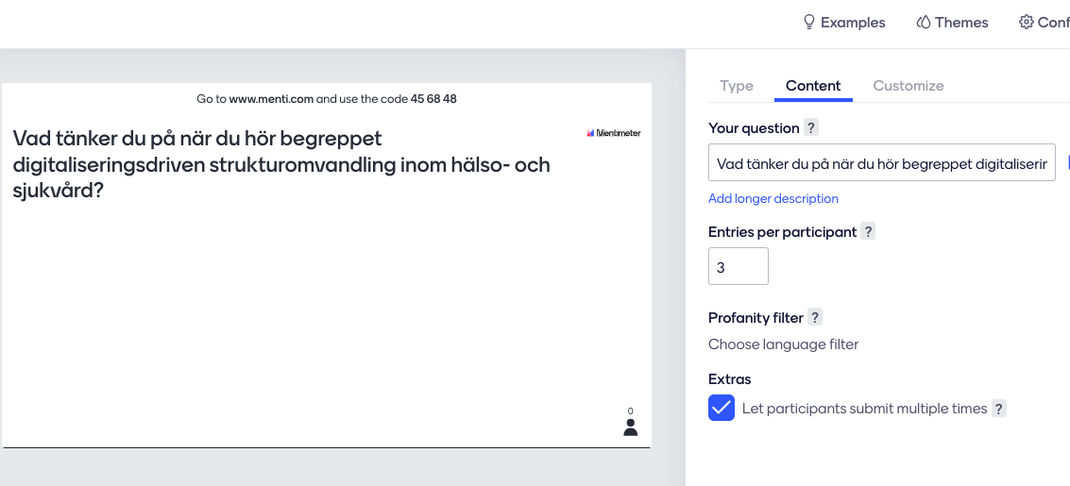
Denna slide ersätts med en interaktiv Mentimeterslide av typen ”word cloud”. Klistra in nedan. Du kan under content välja hur många inlägg (entries) deltagarna kan göra.
Vad tänker du på när du hör begreppet digitaliseringsdriven strukturomvandling inom hälso- och sjukvård?

Slide 6
Välfärdens möjligheter och utmaningar 2020
Utbredd digitalisering. Sverige är en av de främsta digitala ekonomierna i EU och invånarna känner sig överlag delaktiga i det digitala samhället
Användningen av digitala e-hälsotjänster ökar men det finns ingen tydlig bild av effekterna
Välmående- och hälsoappar ökar. Det finns ingen samlad bild eller kartläggning av användningen
Data samlas in av stora teknologibolag som blir underlag i utvecklingen av nästa generations avancerade smarta produkter
Många offentliga aktörer arbetar med digitaliseringsfrågor och AI-kartläggning men definitioner och tolkningar är olika
Samverkan och digitalisering över vårdgivargränser är beroende av att det finns incitament för detta
Gå igenom!
Notes:
Digitaliseringsdriven strukturomvandling kan tex vara digitala besök hos sjukvården, videomöten, etjänster via 1177 etc.

Slide 7
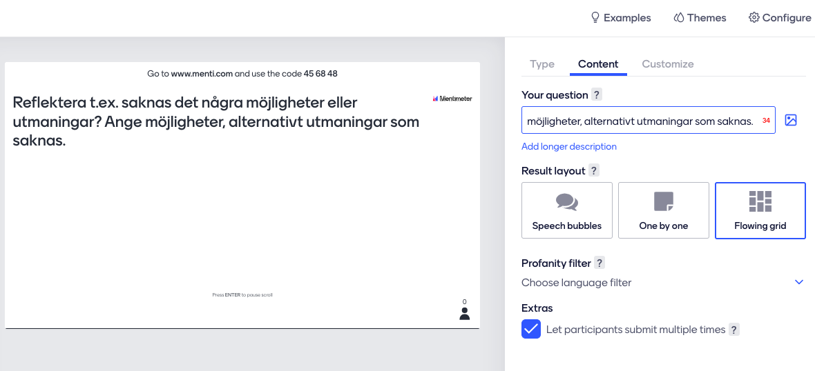
Denna slide ersätts med en interaktiv Mentimeterslide av typen ”Open Ended”, exempelvis follow-grid. Klistra in nedan. Låt gärna deltagarna göra fler inlägg - Let participants submit mutiple times.
Reflektera t.ex. saknas det några möjligheter eller utmaningar? Ange möjligheter, alternativt utmaningar som saknas.

Slide 8
II. NY TEKNOLOGI DEL AV PATIENTERS VARDAG OCH VÅRDENS UTVECK-LING ÅR 2040

Slide 9
Denna och nästa slide ersätts med en interaktiv Mentimeterslide av typen med ”Multiple Question”, exempelvis med ”Dots”. Klistra in nedan (frågan till vänster och valen/options till höger).
Options
Artificiell Intelligens (AI), inkl maskininlärning
Automatisering & Robotisering
Bioelektronisk medicin
Internet of things (IoT)
Kvantdatorer
Nanoteknik, nanomedicin
Nästa fas av mobila telekommunikationsstandarder t.ex 5G
Virtual reality (VR), Augmented reality (AR)
3D-,4D-printing, bioprinting
Tror att någon av följande teknologier kommer att påverka hälso- och sjukvård framtill år 2040?

Slide 10
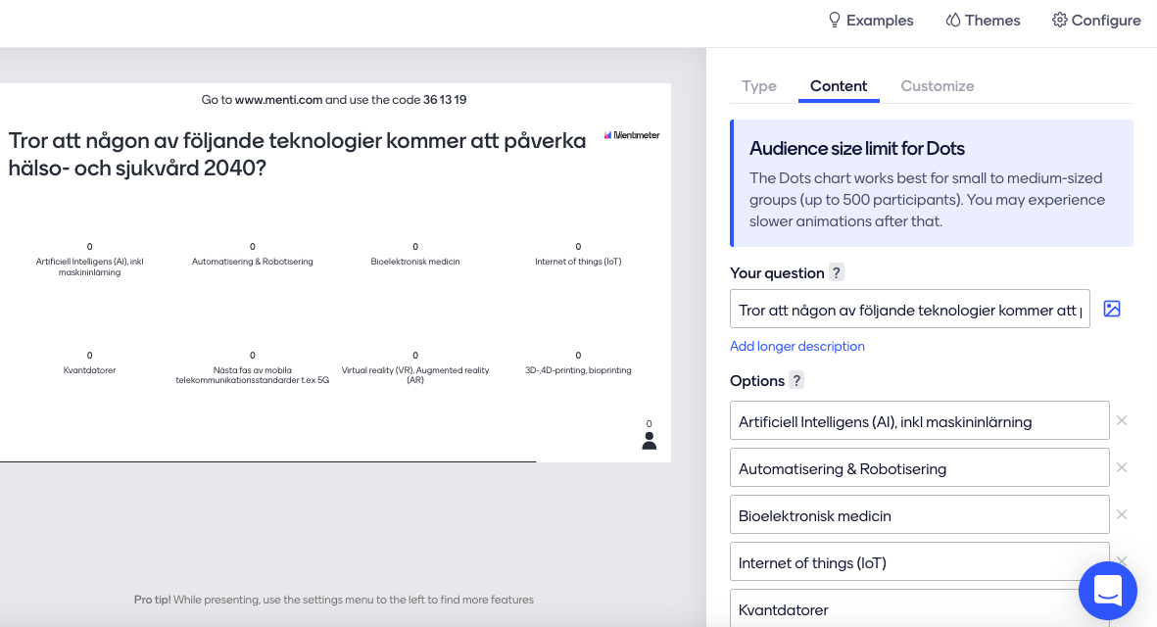
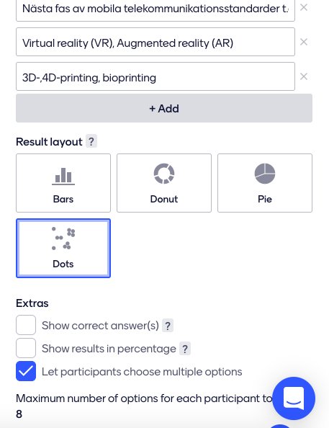
Så här ser det ut i Mentimeter med ”Multiple Questions” och ”Dots”. Radera denna när alla är inlagda i Mentimeter.

Slide 11
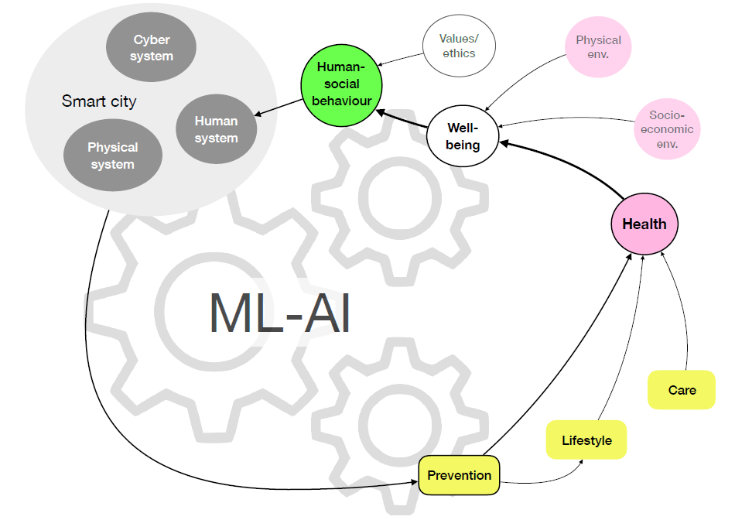
Smarta digitala hälsotjänster är en del av en smart stad
Gå igenom!
Digitala tjänster kan baseras på Artificiell intelligens (AI)
AI kräver: mycket stora data-mängder och behöver tränas
Stockholm som smart och uppkopplad stad skapar förutsättningar för en digitaliseringsdriven utveckling för invånare
Maskininlärning används för att träna maskiner till att lösa uppgifter
Notes:
Smartcity-health
En smart stad är en stad som utnyttjar digitalisering och ny teknik för att göra livet enklare och bättre för både invånare och företag samt är hållbar både ekonomisk och miljömässigt. Stockholm som smart stad skapar förutsättningar, infrastruktur för den vidare utvecklingen inom digitalisering så att tex nya innovationer kan komma invånare till godo.
Läs mer i Stockholms plan för regionutveckling och Smart och uppkopplad stad Stockholm
http://www.rufs.se/rufs-2050
https://smartstad.stockholm/

Slide 12
Denna och nästa slide ersätts med en interaktiv Mentimeterslide av typen Scales, Sliders Klistra in nedan.
Reflektera över inställningen till AI, som förstärkning och som beslutsstöd? Hur mycket skulle du lita på en diagnos ställd av följande? Ange 1-10 , där 1 = litar på till 0% och 10= litar på till 100% .

Slide 13
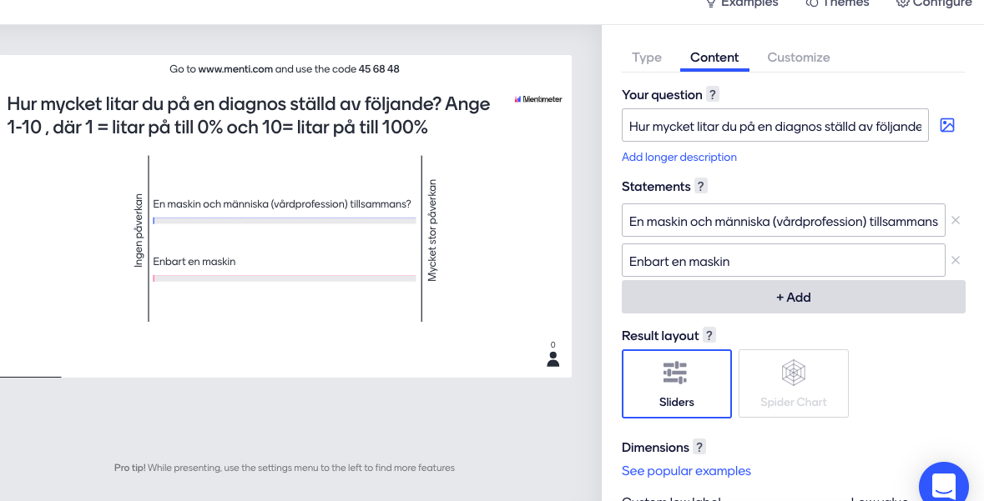
Statements tillhörande förra sliden. Radera denna när alla är inlagda i mentimeter.com
En maskin och människa (vårdprofessionen) tillsammans?
Enbart en maskin

Slide 14
Svenskarnas inställning till AI i sjukvården
Gå igenom!
En undersökning från 2018 visar att svenskarna är positiva till AI i stort (undersökning Insight Intelligence – svenska folket och robotar).
43 % av svenskarna litar på en diagnos ställd av AI, men bara om en människa varit involverad. Vi är mest skeptiska till AI inom sjukvården (undersökning från Tieto 2019).
Det kan finnas anledning att göra ytterligare undersökningar för att följa inställningen till AI inom hälso- och sjukvård.

Slide 15
III. FÖRLYTTNING MOT ÅR 2040

Slide 16
Några tankar om och inför framtiden år 2040
Patientinflytandet ökar med mer tillgängligt hälsodata
Mer avancerad vård kan ha flyttat ut till våra smarta hem
Utvecklingen kan innebära automatisering och assisterat arbete samt gett upphov till nya yrkesroller
Det kommer att finnas behov av att utbilda de som är yrkesverksamma inom olika professioner
Det kommer även finnas behov av att komplettera medicinsk utbildning kring teknikens möjligheter samt teknisk utbildning med hälso- och sjukvårdens behov
Gå igenom!

Slide 17
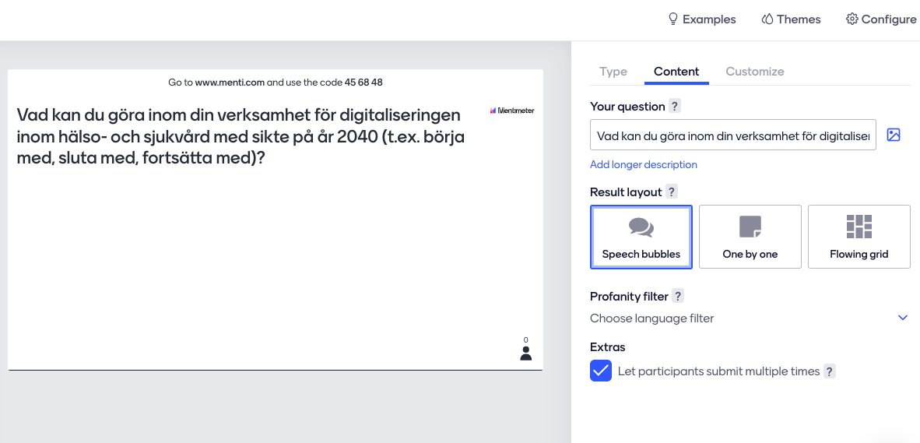
Denna slide ersätts med en interaktiv Menti-meterslide av typen ”Open Ended”, exempelvis Follow-grid. Klistra in nedan. Låt gärna deltagarna göra fler inlägg - Let participants submit mutiple times.
Vad kan du göra inom din verksamhet för digitaliseringen inom hälso- och sjukvård med sikte på år 2040 (t.ex. börja med, sluta med, fortsätta med)?

Slide 18
- Nästa steg? - Tack för idag!

